Slide 1
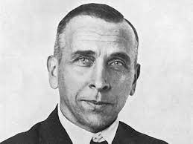
Alfred Wegener
Fait par Justin R.

Slide 2

né le 1er novembre 1880 et mort en 1930
À berlin

Slide 3
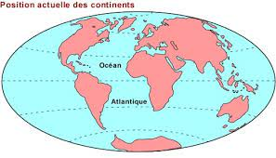
Découverte
dérive des continents

